Slide 1
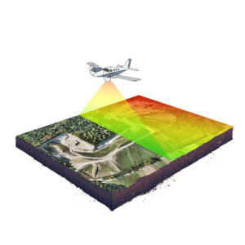
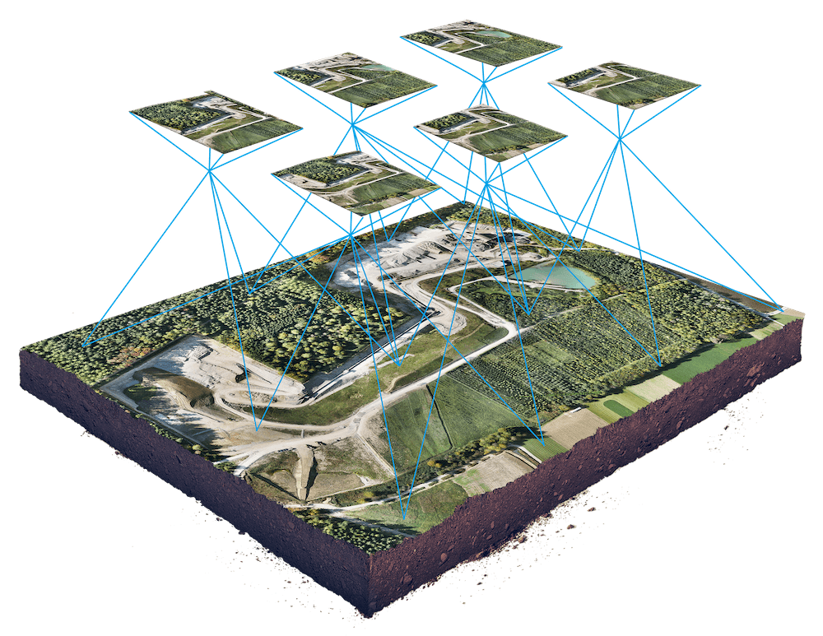
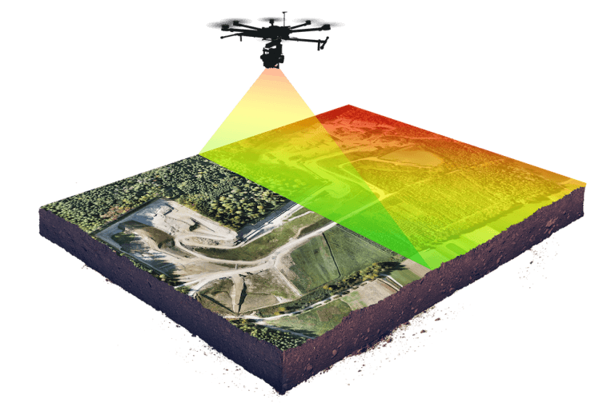
Produção Cartográfica – Trabalho Prático
Sílvia Mourão, 57541 MEG 2021

Slide 2
Definição do projeto
Plano do voo
(pré-sinalização e coordenação de PFs)
Determinação de coordenadas de PFs
Voo fotográfico
Cobertura por fotografia aérea
Marcação/ transferência de pontos de apoio
Restituição
Aerotriangulação
Voo Fotográfico
Georreferenciação

Slide 3

Índice
Restituição
Estereorrestituição
Modelação 3D
Terreno
Ortorretificação
Urbano
Edição em QGIS
Criação Base Dados Espacial em PostGreSQL
Impressão da Carta

Slide 4
Índice
Estereorrestituição em Photomod
Outros produtos em Photomod
Edição em QGIS
Ortofoto em Python
Criação Base Dados Espacial em PostGreSQL
Impressão da Carta

Slide 5
Estereorrestituição em Photomod
Outros produtos em Photomod
Edição em QGIS
Ortofoto em Python
Criação Base Dados Espacial em PostGreSQL
Impressão da Carta

Slide 6
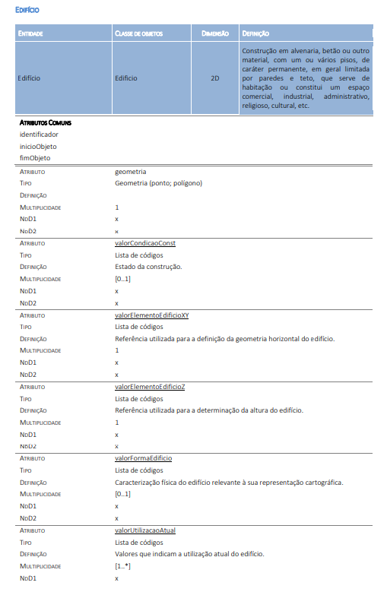
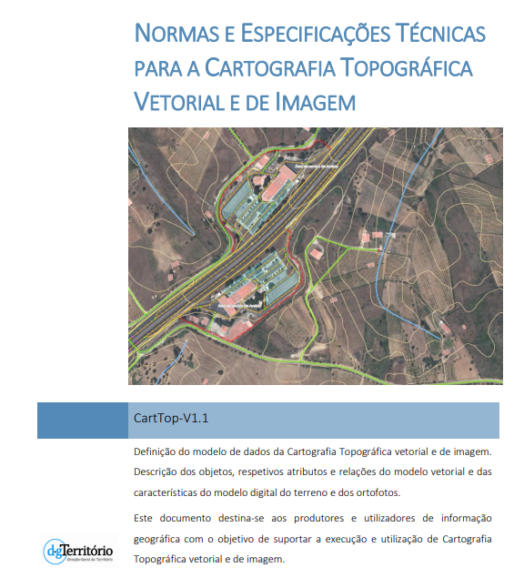
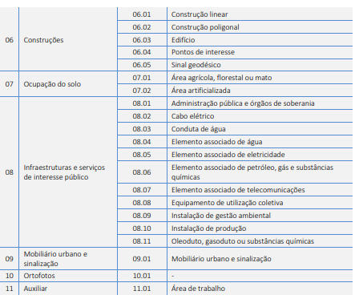

Criação de classificador

Slide 7
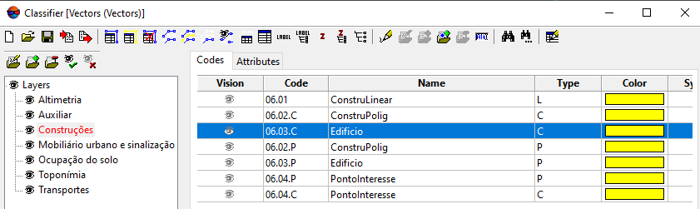
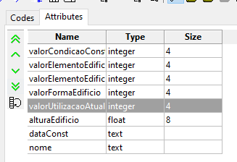
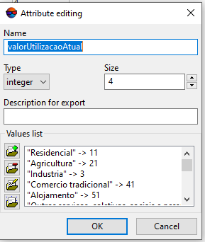
Criação de classificador

Slide 8

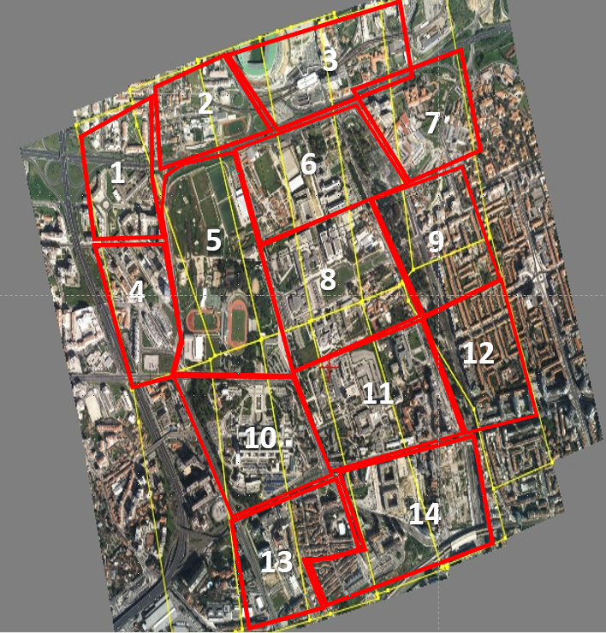
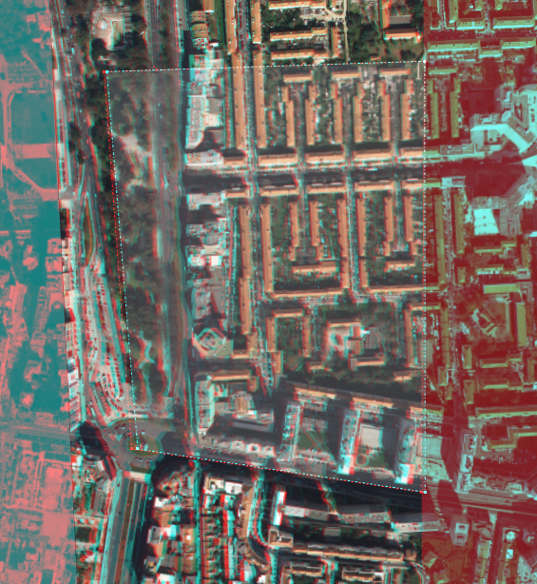
Estereorrestituição – Área de Trabalho

Slide 9
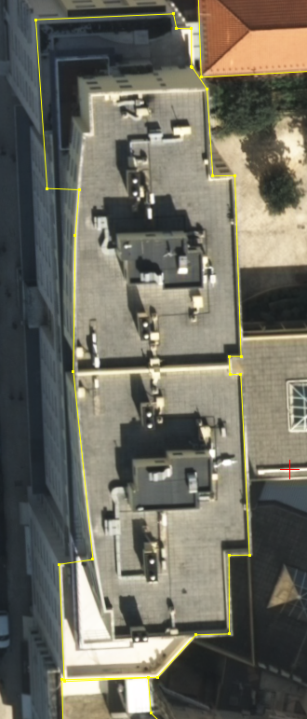
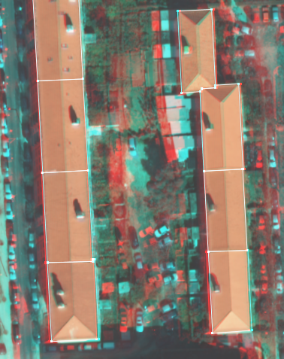
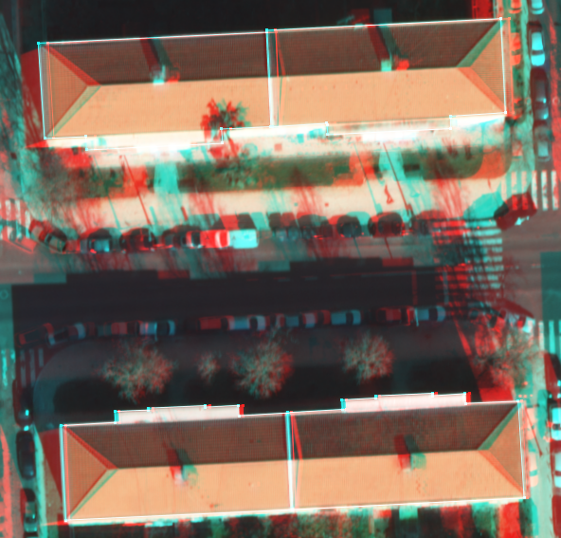
Estereorrestituição - edifícios

Slide 10
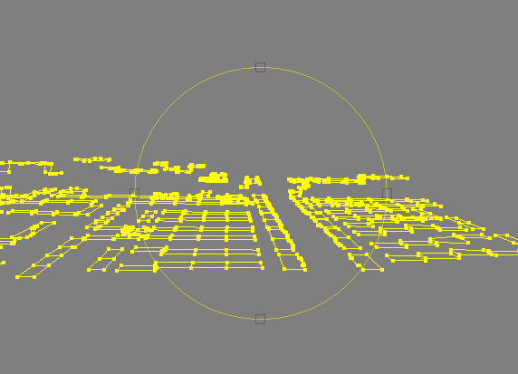
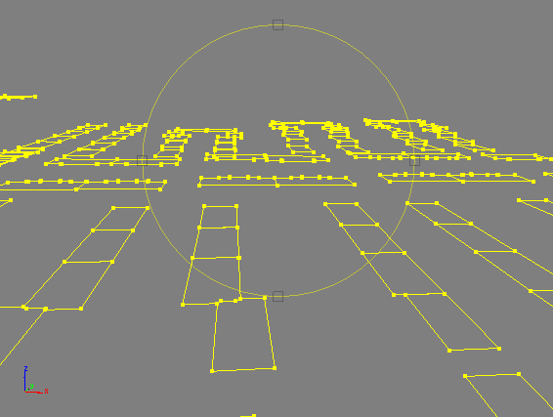
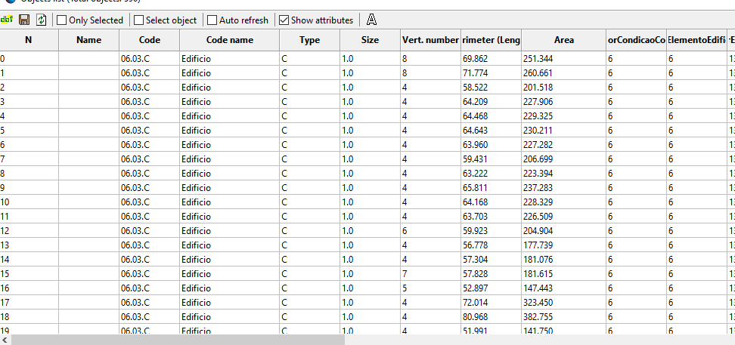
Estereorrestituição - edifícios
Estereorrestituição dos edifícios
Verificação dos edifícios com o 3D view
Preenchimento de atributos com o classificador

Slide 11
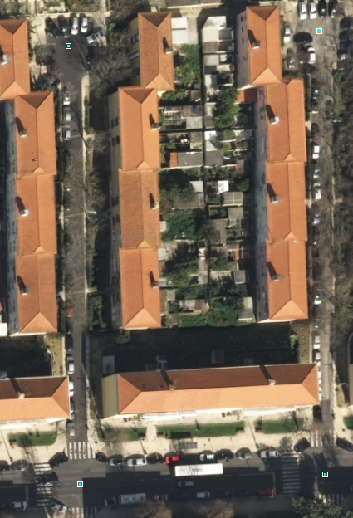
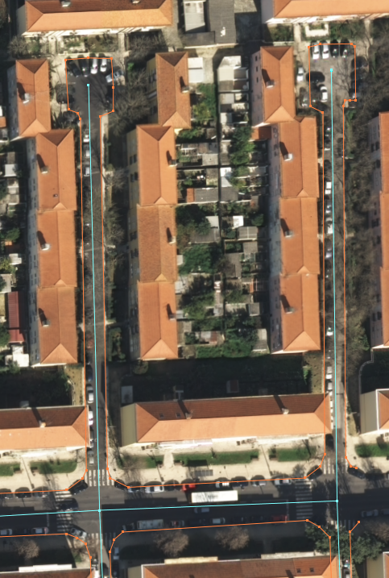
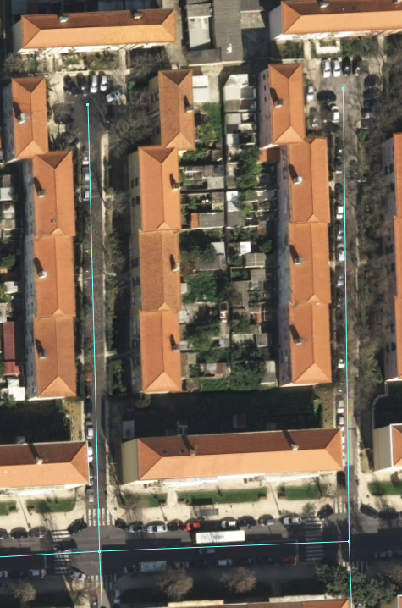


Estereorrestituição - transportes
Área de infraestrutura de Transporte rodoviário;
Infraestrutura de Transporte Rodoviário;
Nó de Transporte Rodoviário;
Segmento da Via Rodoviária;
Via Rodoviária;
Via Rodoviária-Limite;
Obra de Arte.

Slide 12
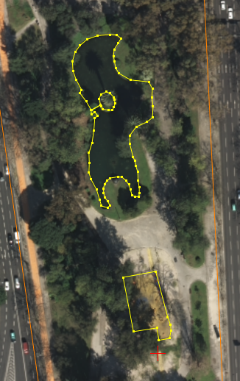
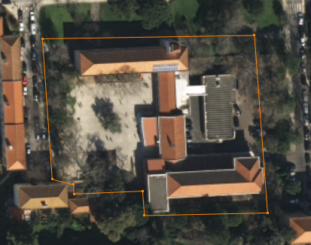
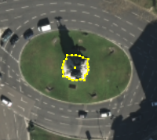
Estereorrestituição – outras classes
Foram ainda restituídas outras classes como:
Áreas artificializadas
Construções Poligonais
Mobiliário urbano e sinalização
Pontos de interesse

Slide 13
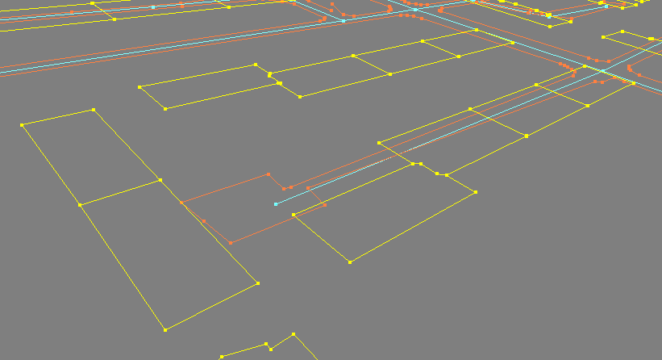
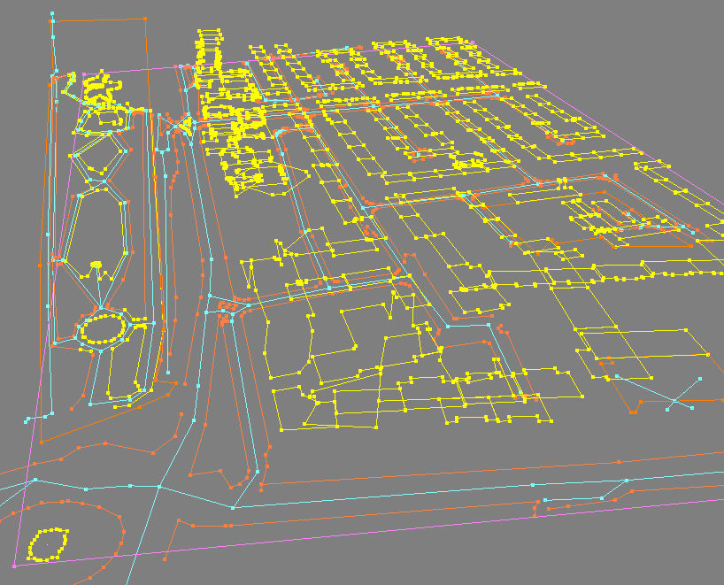
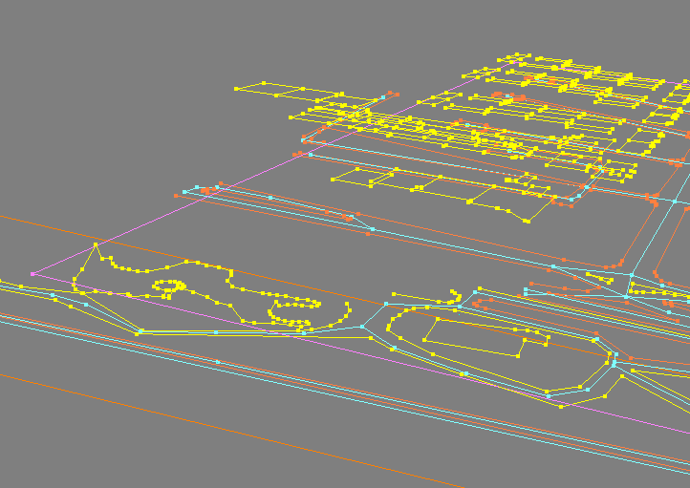
3D Window - Final

Slide 14
Estereorrestituição em Photomod
Outros produtos em Photomod
Edição em QGIS
Ortofoto em Python
Criação Base Dados Espacial em PostGreSQL
Impressão da Carta

Slide 15
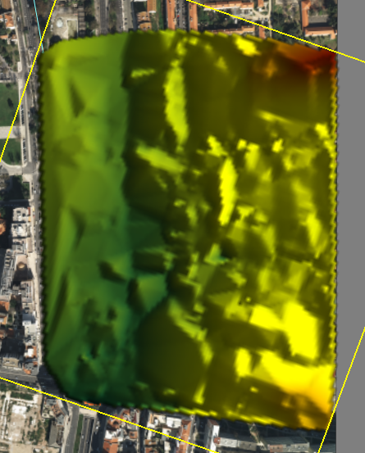
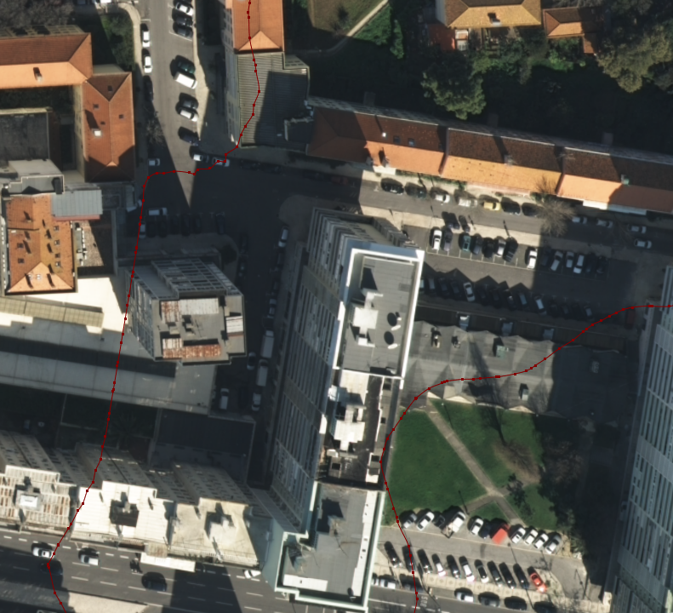
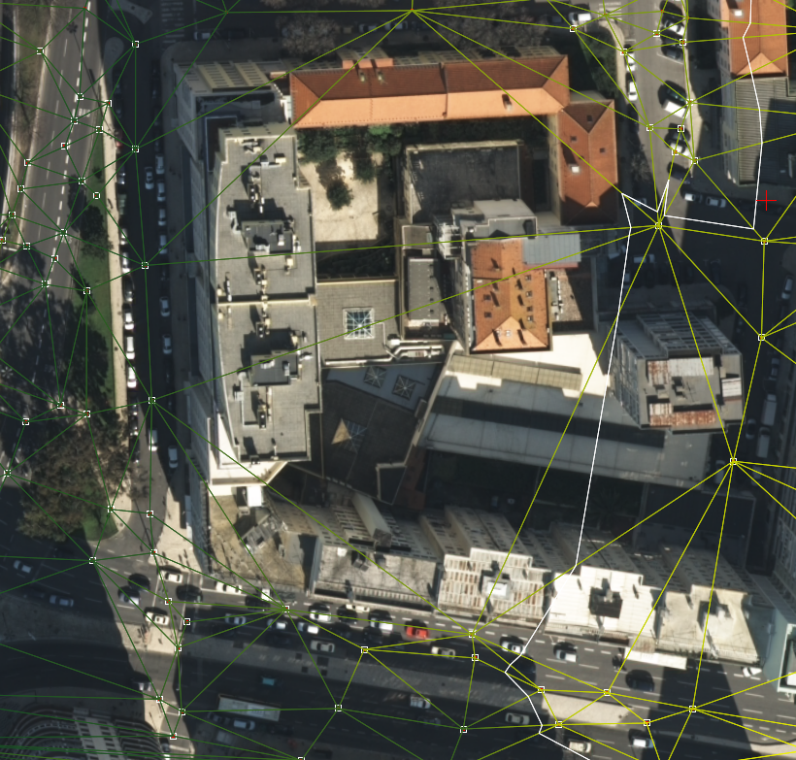
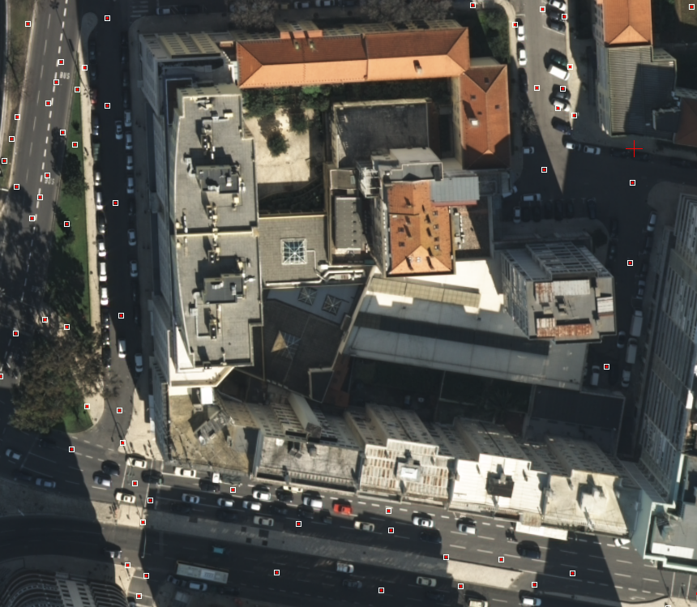
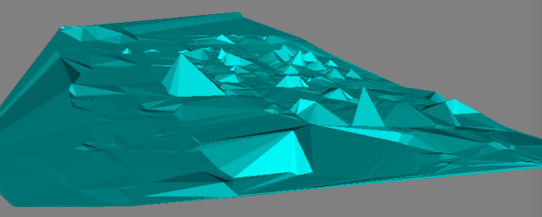
Aquisição da Informação Altimétrica
Criado um layer no Photomod com grelha de 5 em 5 m → Amostra primaria
Tratamento da amostra primaria
Remoção de pontos em prédios, carros, árvores
Adição de pontos em zonas com lacunas de informação
Criação do modelo TIN e verificação de possíveis erros nas amostras para o modelo
Criação do MDT
Geração de curvas de nível de 5 em 5 m

Slide 16
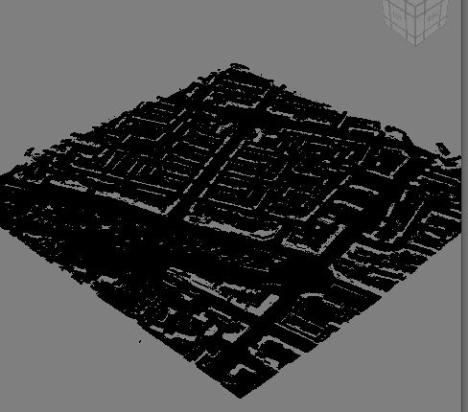
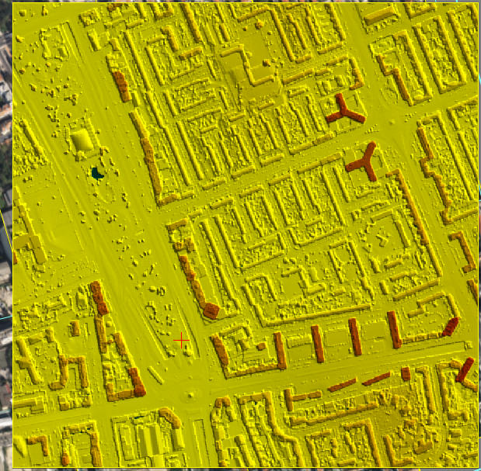
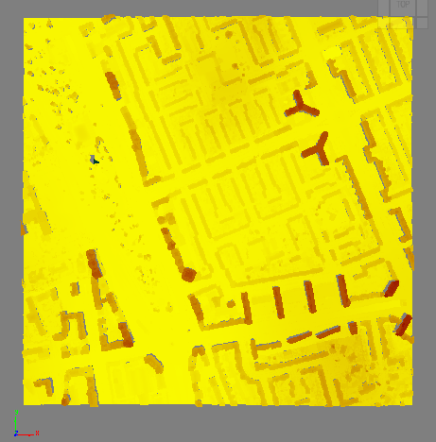

Criação MDE com dados LIDAR
Utilização de telhas lidar que cobrem a zona
Criação do Modelo Digital de Elevação
Inclui cotas de edifícios, vegetação, etc.
Pode ser utilizado para Ortofotos
Não pode ser usado para DTM e curvas de nível

Slide 17
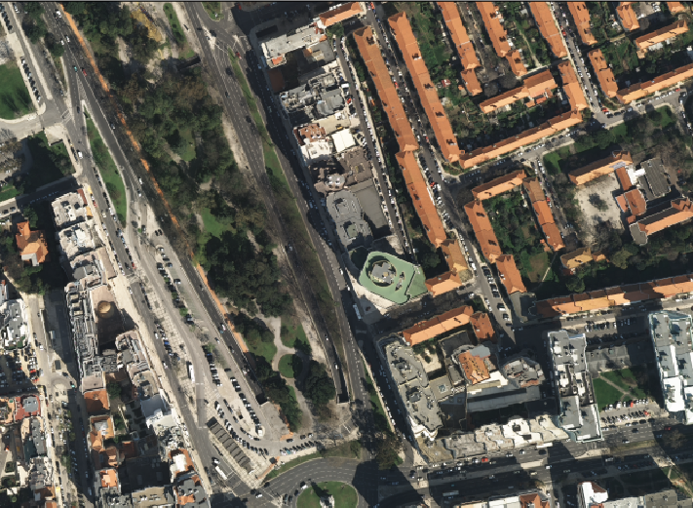
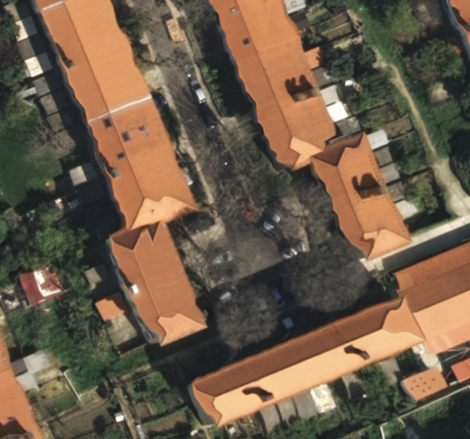
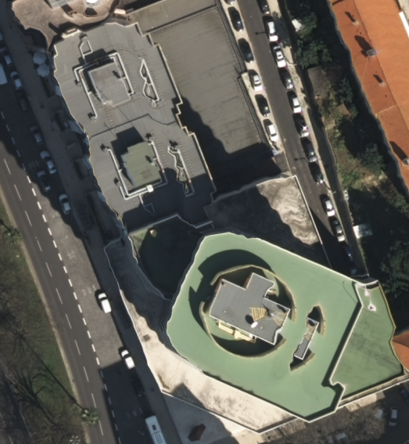
Geração Ortofoto
Utilização do DEM gerado anteriormente
E das ferramentas do Photomod

Slide 18
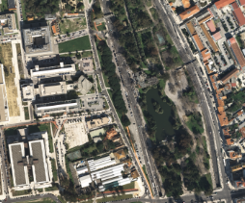
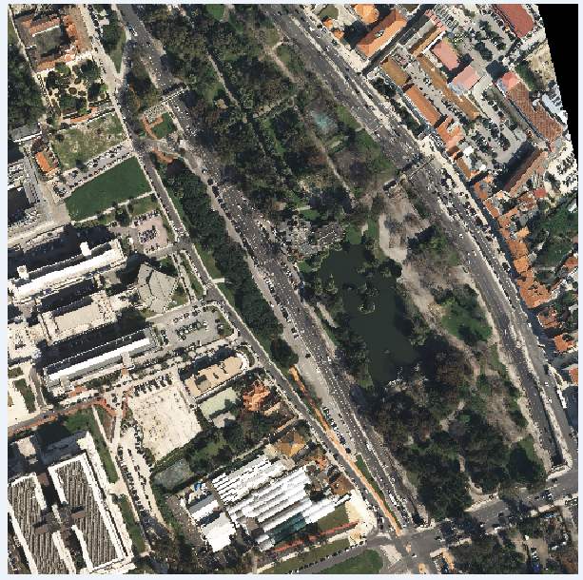
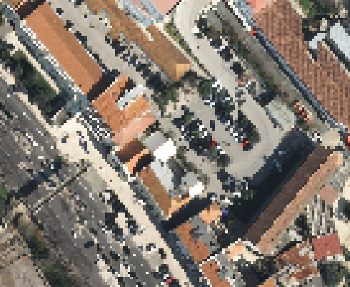
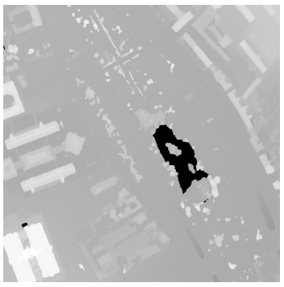
Geração Ortofoto
Utilização de telha LIDAR
OI e OE
Programa Python
Método Indireto

Slide 19
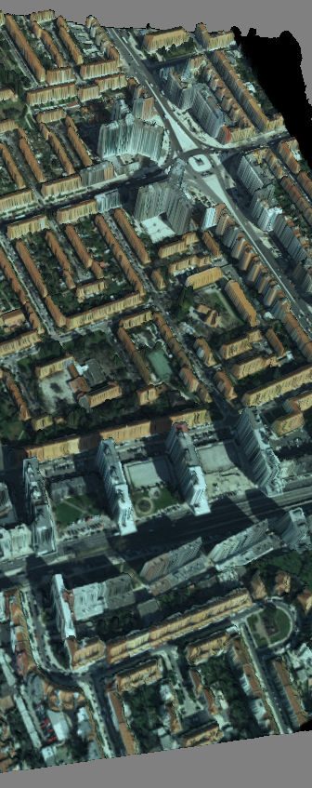
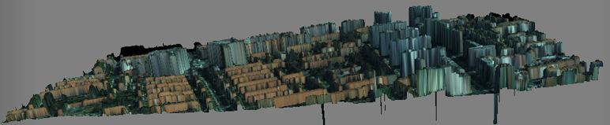
Geração Modelo 3D
Criado no Photomod
A partir da ortofoto e do DEM

Slide 20
Estereorrestituição em Photomod
Outros produtos em Photomod
Edição em QGIS
Ortofoto em Python
Criação Base Dados Espacial em PostGreSQL
Impressão da Carta

Slide 21
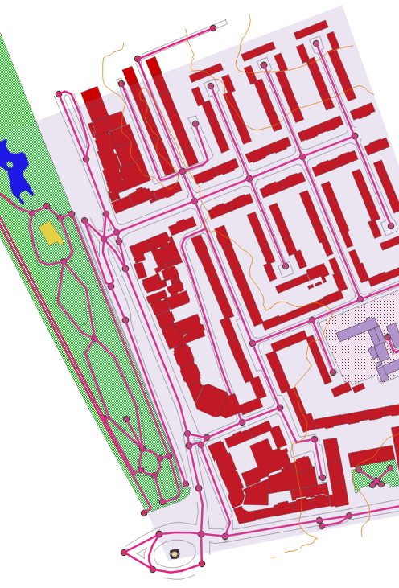
Operações finais em Photomod
Preenchimento dos campos nas tabelas
Obtenção da altura dos edifícios utilizando o MDT
Shapefiles exportadas para QGIS

Slide 22
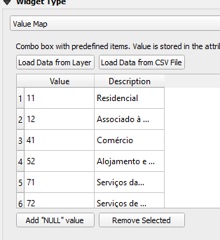
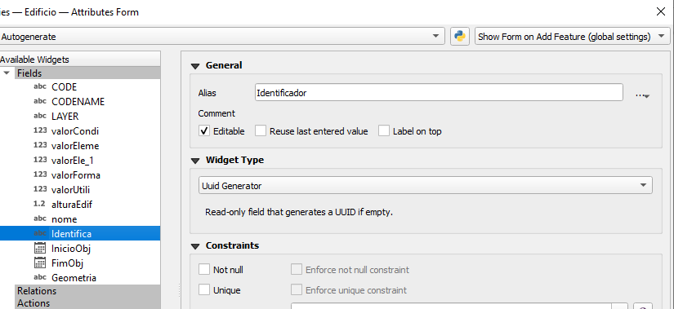
Edição em QGIS
Acrescentar campos sem geometria nas tabelas
Acrescentar campos em falta para o NdD2
Definir widgets para os campos
Criar mapas de valores
Preenchimento de atributos em falta

Slide 23
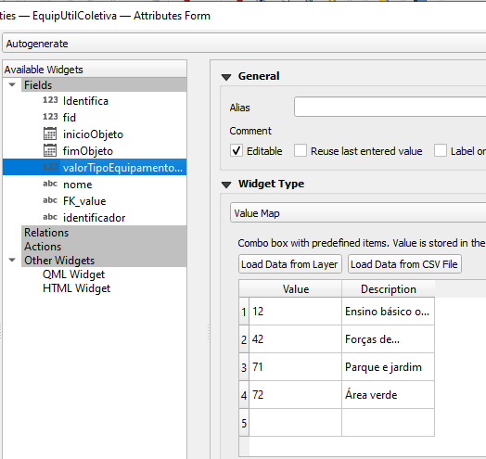
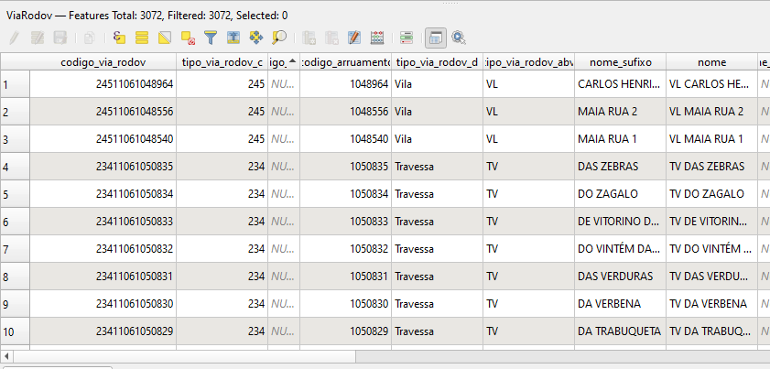
Edição em QGIS
Criação e/ou importação das tabelas de classes sem geometria

Slide 24
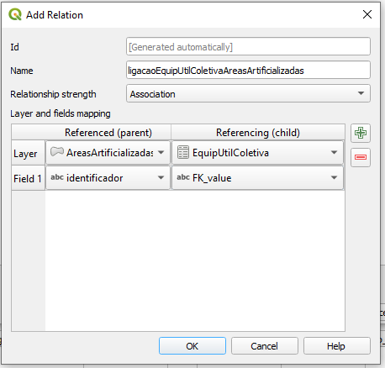
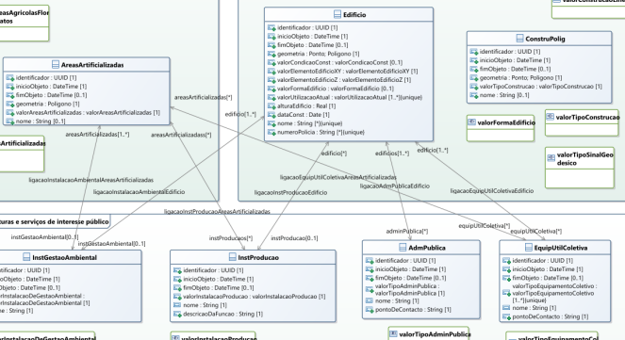
Edição em QGIS
Criação das ligações

Slide 25




Edição em QGIS
Preenchimento de valores nas tabelas

Slide 26
Estereorrestituição em Photomod
Outros produtos em Photomod
Edição em QGIS
Ortofoto em Python
Criação Base Dados Espacial em PostGreSQL
Impressão da Carta

Slide 27



Base de Dados em PostgreSQL/PostGIS
Shapefiles e tabelas sem geometria importadas para o PostgreSQL

Slide 28


Base de Dados em PostGreSQL/PostGIS

Slide 29



Base de Dados em PostGreSQL/PostGIS

Slide 30




Base de Dados em PostGreSQL/PostGIS

Slide 31
Estereorrestituição em Photomod
Outros produtos em Photomod
Edição em QGIS
Ortofoto em Python
Criação Base Dados Espacial em PostGreSQL
Impressão da Carta

Slide 32

Carta de traço - impressão

Slide 33
Obrigado pela vossa atenção

